Slide 1
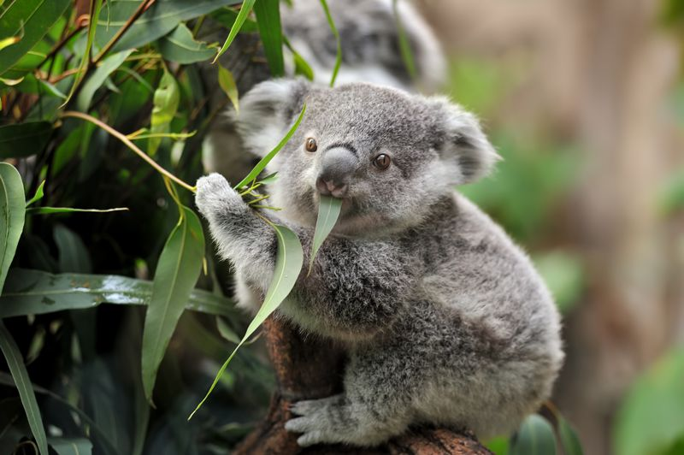
KAJ JE KOMU HRANA
Pozdravljeni učenci.
V tem tednu boste pri predmetu naravoslovje, spoznali marsikaj novega in zanimivega o živalih v njihovih življenjskih okoljih.
Učna snov je namenjena dvema urama naravoslovja, zato naj se vam ne mudi.

Slide 2
S hrano se prenaša energija.
Življenje živali in ljudi je odvisno od sonca in rastlin.
https://www.google.com/search?q=s+hrano+se+prena%C5%A1a+energij
Živali se različno hranijo.
Nekatere se hranijo samo z rastlinami, zato jih imenujemo rastlinojedci.
Živali, ki jedo druge živali, so mesojedci.
Mnoge živali pa jedo tako rastline kot živali in jih imenujemo vsejedci.
Vsejedci smo tudi ljudje.

Slide 3
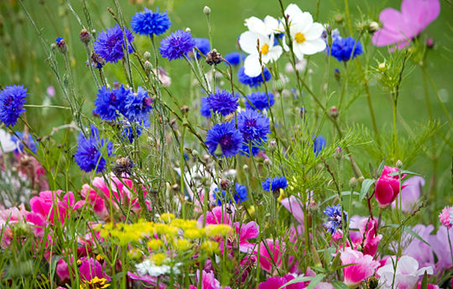
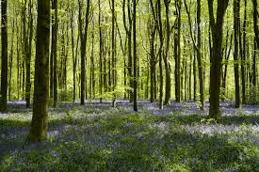
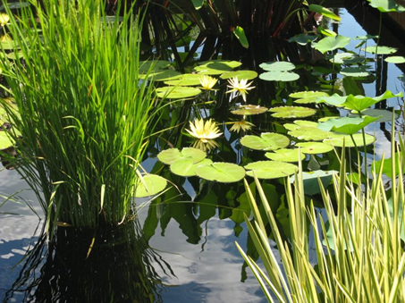
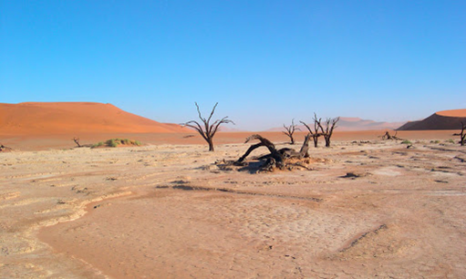
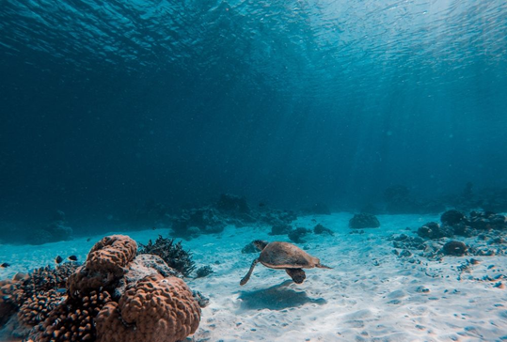
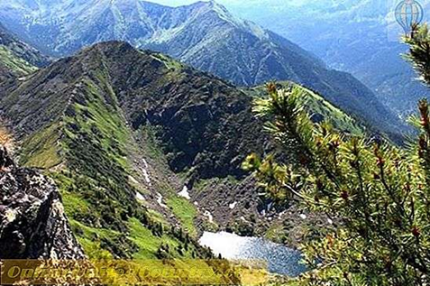
ŽIVLJENJSKA OKOLJA
V življenjskih okoljih rastejo različne rastline in živijo različne živali.
Poznamo različna življenjska okolja.
GOZD
https://www.google.com/search?q=travni%C5%A1ke+%C5%B
ŠE NEKAJ ŽIVLJENJSKIH OKOLIJ:
● REKA
● POTOK
● DŽUNGLA
● SAVANA
● OBMOČJA VEČNEGA SNEGA IN LEDU …

Slide 4
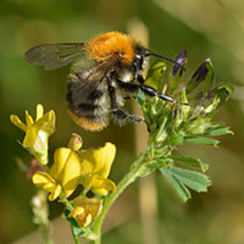
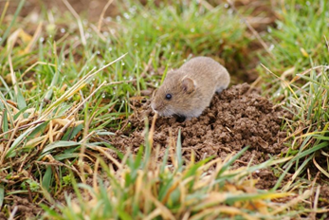
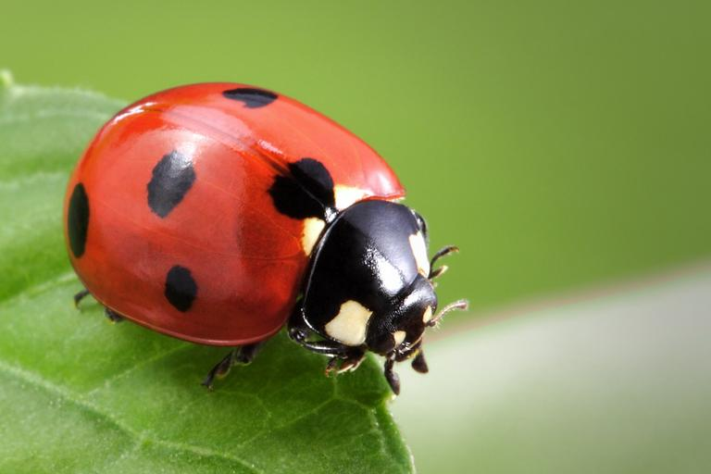
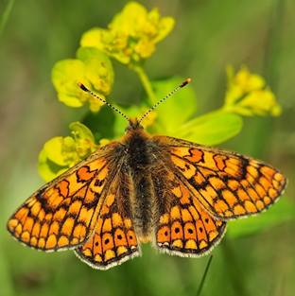
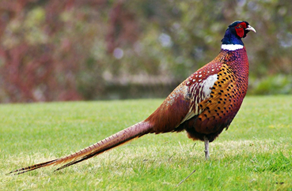
Rastlinojedci, mesojedci in vsejedci v različnih življenjskih okoljih.
Za nadaljevanje boš potreboval/a pisalo in list papirja. Tvoje odgovore si boš pregledal/a na koncu projekcije.
Rastlinojedci, ki živijo na travniku so:
miš,
metulj,
čmrlj …
V mislih pojdi na travnik.
Na list papirja, ki si si ga pripravil/a napiši dva mesojedca in dva vsejedca, ki živita na travniku.
V pomoč si poglej spodnji sliki.
PRIMER:
MESOJEDEC: _________, _________
VSEJEDEC: ___________, _________

Slide 5
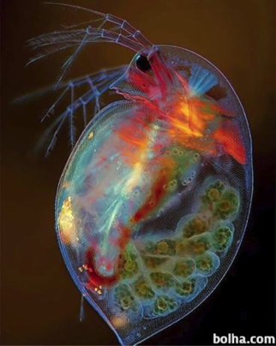
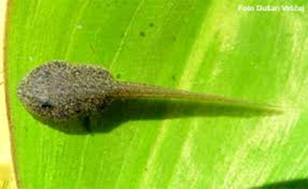
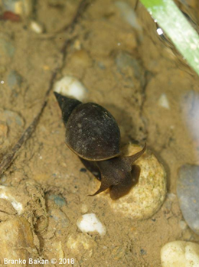
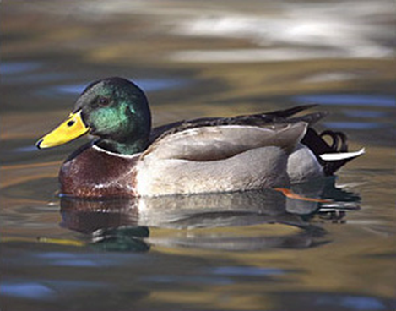
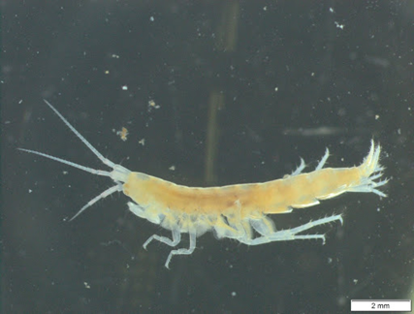
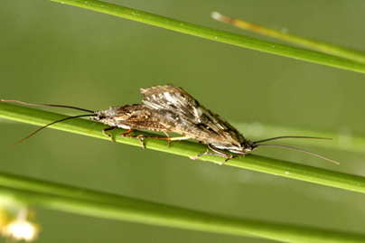
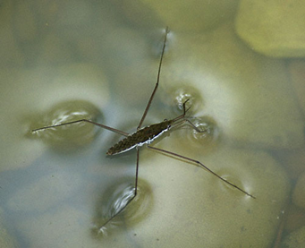
Rastlinojedci, ki živijo v mlaki so:
vodna bolha,
žabji paglavec,
veliki mlakar …
Vsejedci, ki živijo v mlaki so:
raca,
postranica,
mladoletnica …
V mislih pojdi k mlaki.
Na list papirja, ki si si ga pripravil/a napiši dva mesojedca, ki živita v mlaki.
V pomoč si poglej spodnjo sliko.

Slide 6
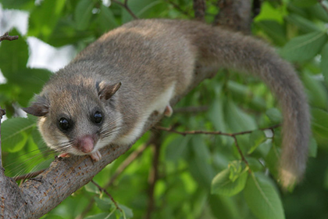
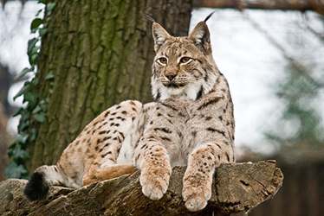
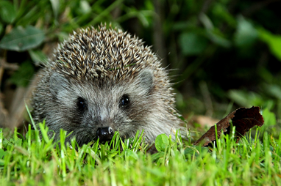
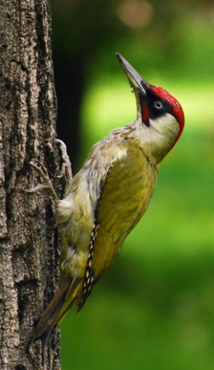
Rastlinojedec, ki živi v gozdu je:
polh…
Mesojedec, ki živi v gozdu je:
ris…
V mislih pojdi v gozd.
Na list papirja, ki si si ga pripravil/a napiši še enega rastlinojedca, mesojedca in vsejedca, ki živi(jo) v gozdu.
V pomoč si poglej spodnjo sliko.
Vsejedec, ki živi v gozdu je:
beloprsi jež…

Slide 7
Preberi v učbeniku, stran 70. V preglednici boš našel/našla tudi rešitve za živali, ki si jih napisal/a na list. Preveri, če so tvoje živali v njej.
ZAPIS V ZVEZEK:
KAJ JE KOMU HRANA (naslov)
Glede na to, s čim se živali hranijo, jih delimo na:
rastlinojedce,
mesojedce,
vsejedce.
Prišel/prišla si do konca. Čestitam.
RASTLINOJEDCI | MESOJEDCI | VSEJEDCI
Se hranijo samo z rastlinami. | Se hranijo samo z živalmi. | Jedo tako rastline kot živali.
jelen, polh, miš, metulj, vodna bolha, deževnik … | ris, podlasica, močerad, krt, pajek, sova … | medved, lisica, jež, fazan, kanja, raca …
OŠ Frana Erjavca, 5. C, Šolsko leto 2019/2020

